Slide 1
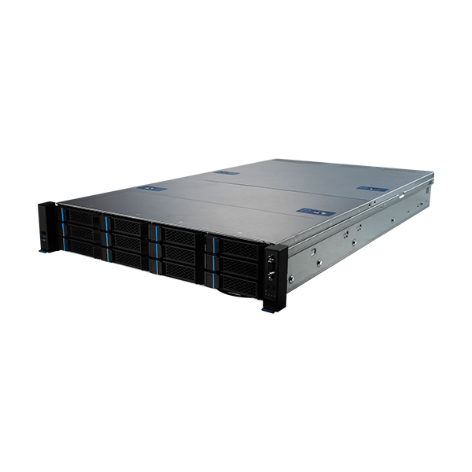

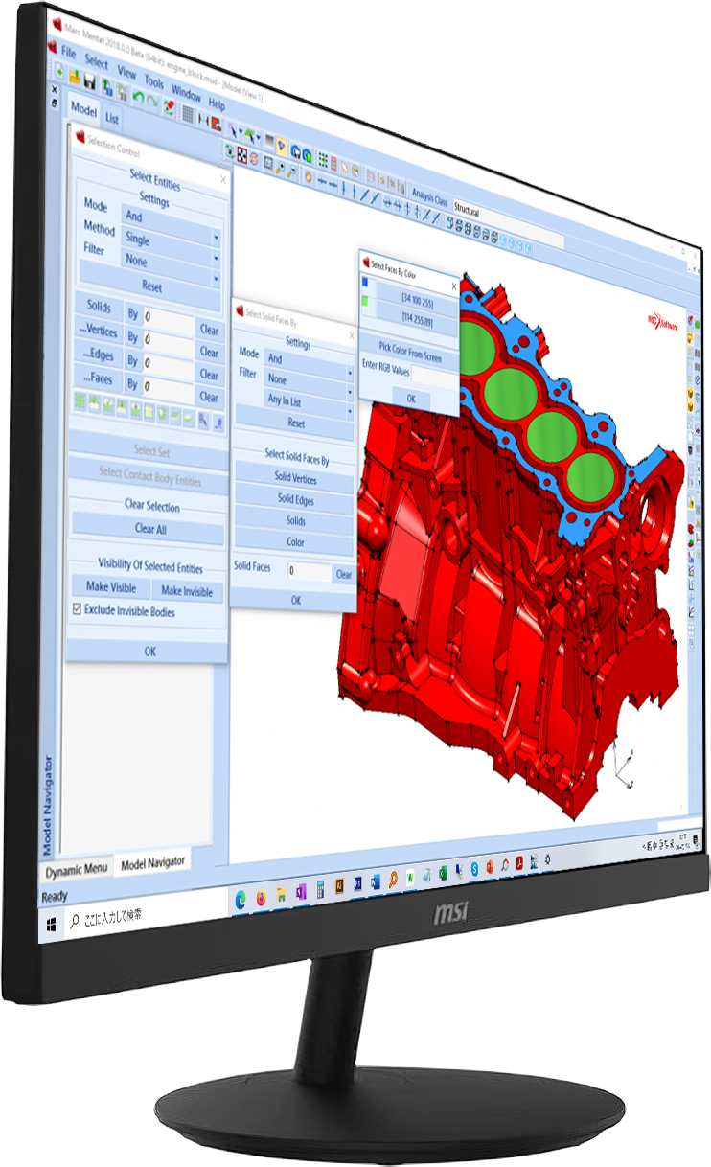
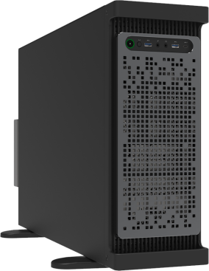
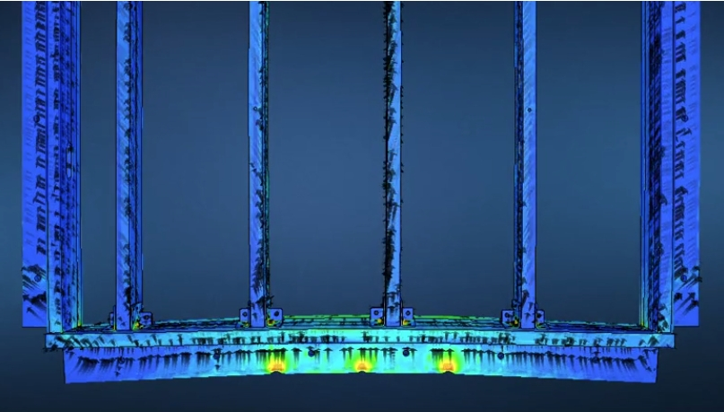
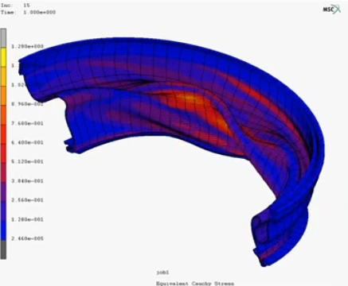
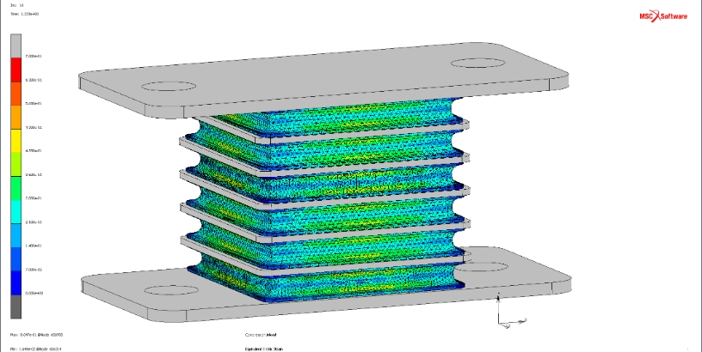
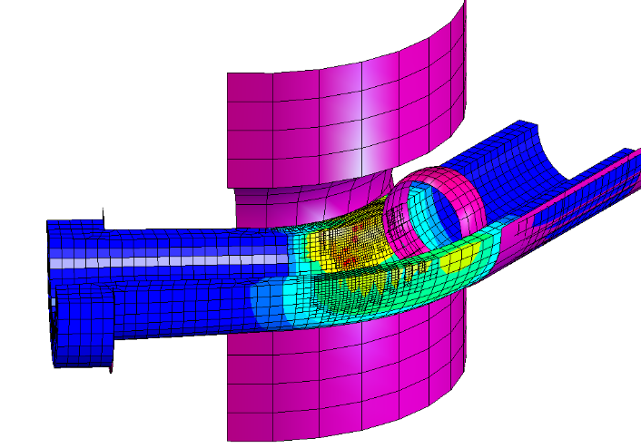




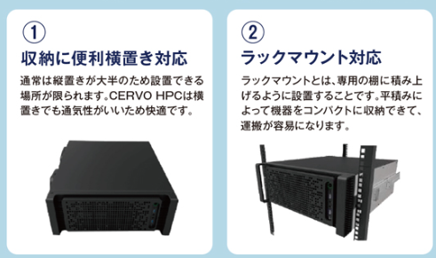


構造解析が必要なシュミレーションを行う際に！
非線形有限要素法解析ソフトウェア
にお勧めのHPC/ワークステーション
高クロックであるため、高速計算が可能!
Marcは有限要素法による非線形汎用構造解析プログラムです。
構造解析、熱伝導解析、音響解析、静電場解析などの解析処理を行なうことが出来ます。
また、専用の会話型プリ・ポストプロセッサである Marc Mentat を利用すると、有限要素モデルの作成および解析結果の表示が可能です。
計算に有利な4.2-5.3GHz CPUを搭載したHPC
■ CPU：AMD Ryzen Threadripper 7960X
(4.2-5.3GHz/24コア/48スレッド）
■ メモリ： 64GB （16GB×4） DDR5-4800
■ ストレージ：2TB M.2 NVMe SSD + 4TB HDD
■ グラフィック：NVIDIA RTX2000 Ada 16GB-GDDR6
（miniDisplayPort x4）miniDP to DP 変換アダプタ 1 本付属
■ OS： Windows 11 Pro 64bit
■ 電源：1,200W（80 Plus Platinum 認証）
■ 3年間センドバック方式ハードウェア保証
APPLIED
WST-RT7960XAS3Q2TTNVM
1,098,000
（税別）
円
カスタマイズのご要望も承ります
計算速度が圧倒的！高クロックCPU搭載（4.2-5.3GHz）!
Marcの処理には、CPUのクロック周波数が高い方が良いと言えます。
FEMは、構造力学における数値解析の代表的な手法で、複雑な形状の構造物や物体を小さな要素に分割して、方程式を用いて計算して近似解を求める手法です。
https://www.applied.ne.jp/rs/
デ
ジ
タ
ル
丸
ご
と
ア
プ
ラ
イ
ド
または
アプライド Biz

Slide 2
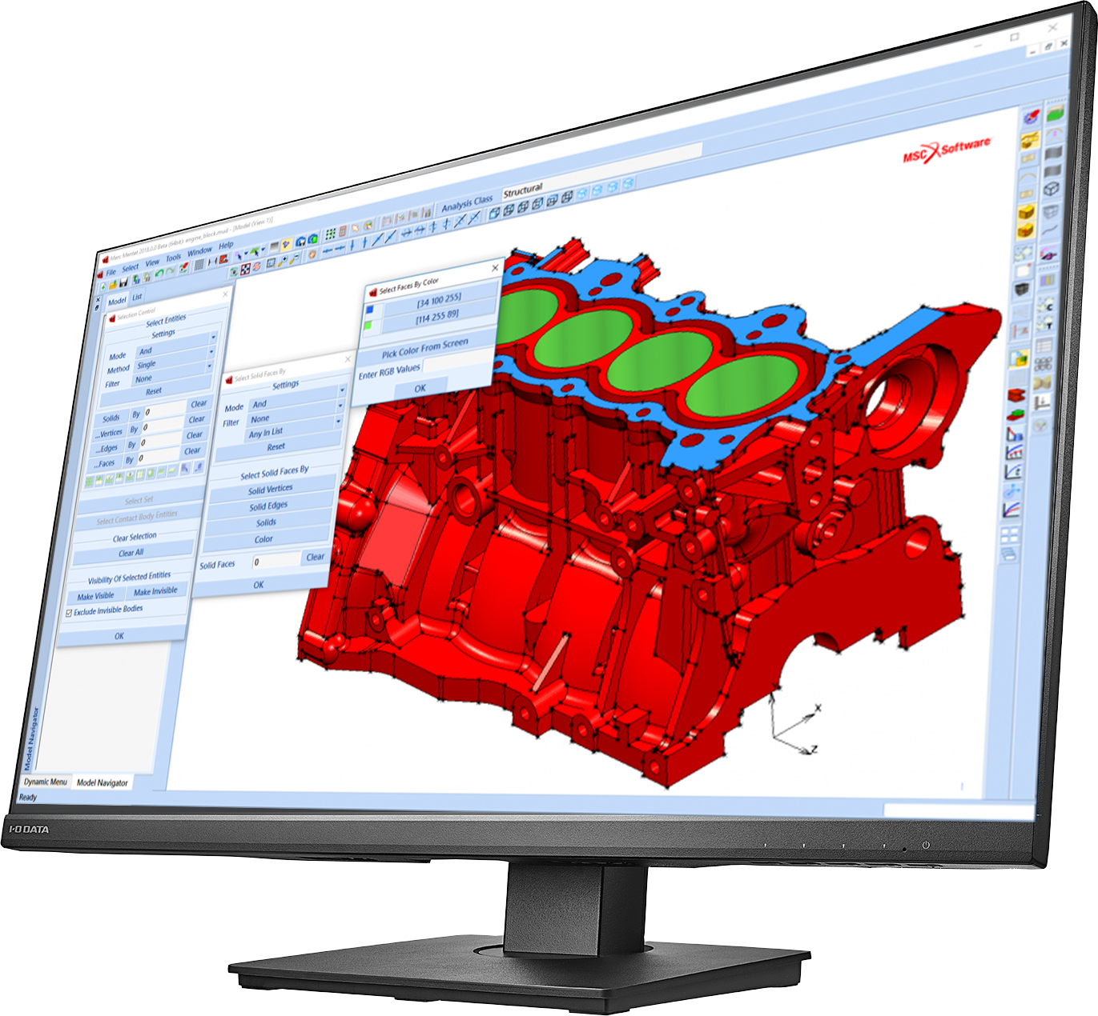
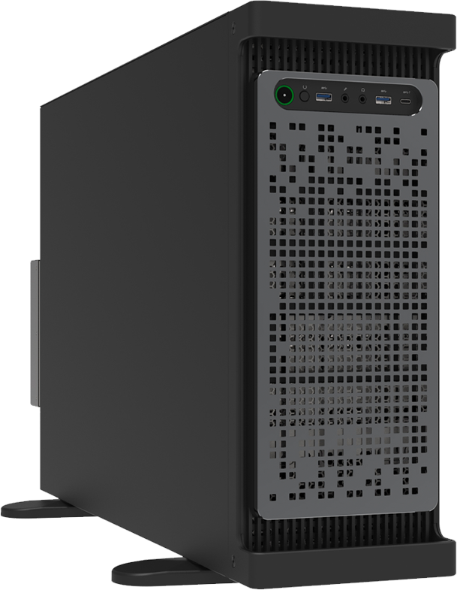





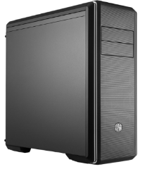
数値解析手法が必要なシュミレーションを行う際に！
非線形有限要素法解析ソフトウェア
にお勧めのHPC/ワークステーション
高クロックCPUを搭載しているため、高速計算が可能!
Marcは有限要素法による非線形汎用構造解析プログラムです。
その際に頼りになるのは高クロックCPUです！
構造解析、熱伝導解析、音響解析、静電場解析などの解析処理を行なうことが出来ます。
また、専用の会話型プリ・ポストプロセッサである Marc Mentat を利用すると、有限要素モデルの作成
および解析結果の表示が可能です。
Pコア 3.3-4.6GHz CPU搭載で、各種人気パーツを選定したバランスの取れたモデル
■ CPU：Xeon w5-2555X
(P3.3-4.6GHz/TB3.0 4.8GHz/14コア(P14+E0)/28スレッド）
■ メモリ： 64GB （16GB×4） DDR5-4800
■ ストレージ：2TB M.2 NVMe SSD + 4TB HDD
■ グラフィック：NVIDIA RTX 2000 Ada 16GB-GDDR6
（miniDisplayPort x4） ※miniDP-DP変換ケーブル付属
■ OS： Windows 11 Pro 64bit
■ 電源：1,200W（80 Plus Platinum 認証）
■ 3年間センドバック方式ハードウェア保証
APPLIED
WST-W52555XS3Q2TTNVM
998,000
税別
円
人気のCPU搭載で構成されたコストパフォーマンスの良いモデル
■ CPU：Core Ultra 9 285K
（24コア（8+16）24スレッド/3.7GHz/tb5.6GHz）
■ メモリ： 32GB （16GB×2） DDR5-5600
■ ストレージ：1TB M.2 NVMe SSD
■ グラフィック：NVIDIA RTX 2000 Ada 16GB-GDDR6（miniDisplayPort x4） ※miniDP-DP変換ケーブル付属
■ OS： Windows 11 Pro 64bit
■ 電源：1,200W（80 Plus Platinum 認証）
■ 1年間センドバック方式ハードウェア保証
APPLIED
BT-U9285KAS1Q1TTNVM
698,000
税別
円
https://www.applied.ne.jp/rs/
デ
ジ
タ
ル
丸
ご
と
ア
プ
ラ
イ
ド
または
アプライド Biz

